Slide 1

ỦY BAN NHÂN DÂN QUÂN LONG BIÊN
TRƯỜNG MẦM NON ĐỨC GIANG
LĨNH VỰC: PHÁT TRIỂN NGÔN NGỮ
Đề truyện: Sự tích quả dưa hấu
Lứa tuổi: 4 - 5 tuổi
Giáo viên: Phạm Thị Trà My
Năm học: 2023 -2024

Slide 2
MỤC ĐÍCH – YÊU CẦU
* Kiến thức:
- Trẻ nhớ tên truyện, lời thoại của các nhân vật trong truyện, hiểu nội dung câu chuyện.
*Kỹ năng:
-Thể hiện đúng ngữ điệu giọng các nhân vật trong truyện.
-Kể lại nội dung từng đoạn truyện rõ ràng, mạch lạc dưới sự hướng dẫn của cô giáo.
*Thái độ:
-Cần cù chịu khó và chăm chỉ lao động, biết quý trọng sản phẩm được làm ra, không nên ích kỷ nói xấu người khác.

Slide 3
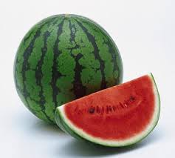
Câu đố
Quả gì ruột đỏ
Lay láy hạt đen
Mời bạn nếm xem
Ngọt ơi là ngọt?
Đố bé quả gì?
QUẢ DƯA HẤU

Slide 4
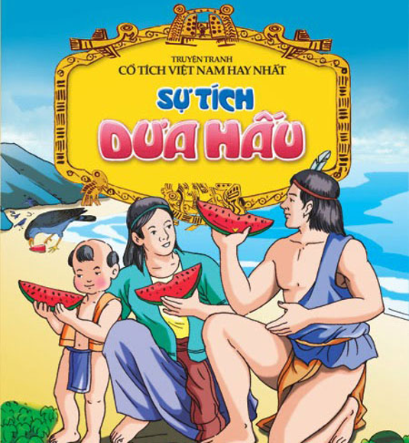

Slide 5
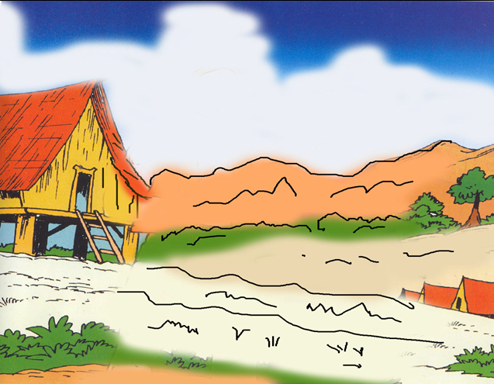

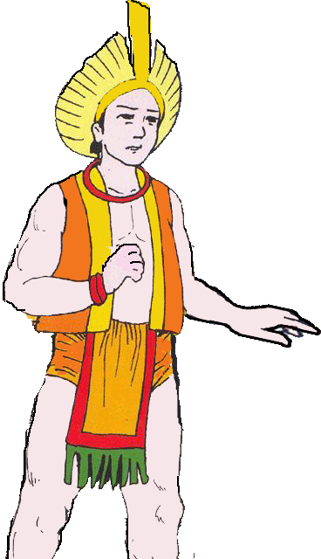
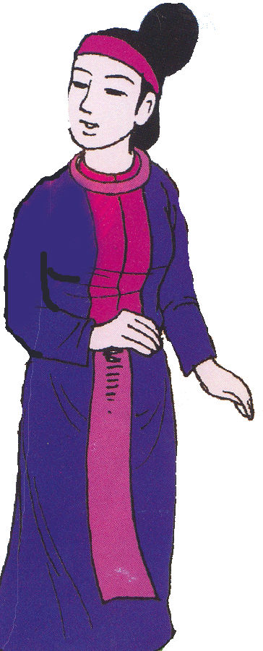
Two Content Layout with Table
First bullet point here
Second bullet point here
Third bullet point here
Class | Group 1 | Group 2
Class 1 | 82 | 95
Class 2 | 76 | 88
Class 3 | 84 | 90

Slide 6
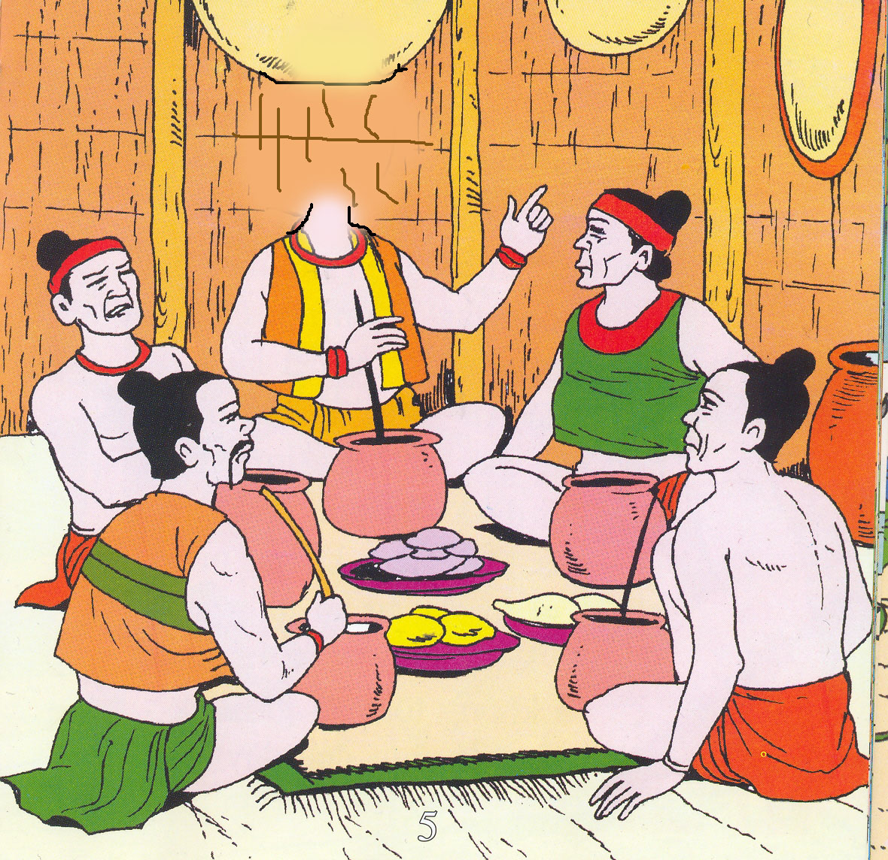
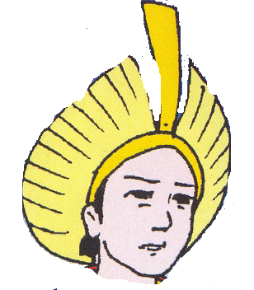

Slide 7
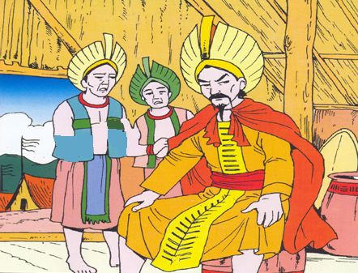


Slide 8
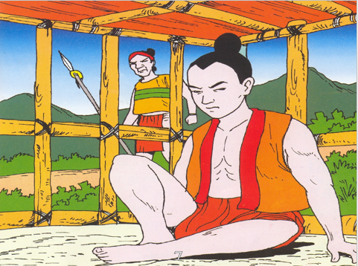
Add a Slide Title - 2

Slide 9
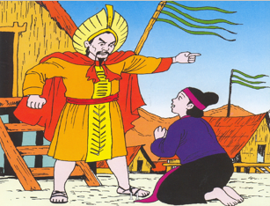
Add a Slide Title - 3

Slide 10
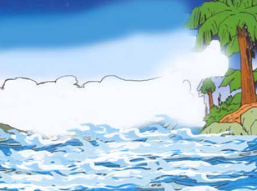
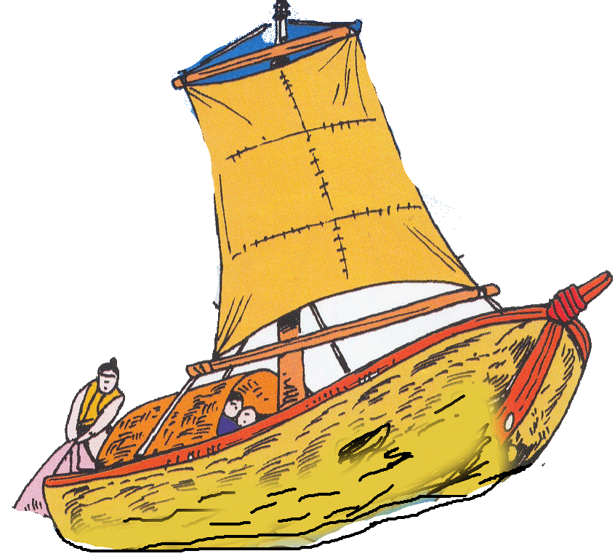


Slide 11
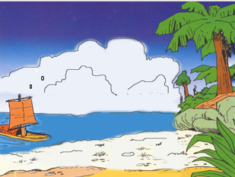
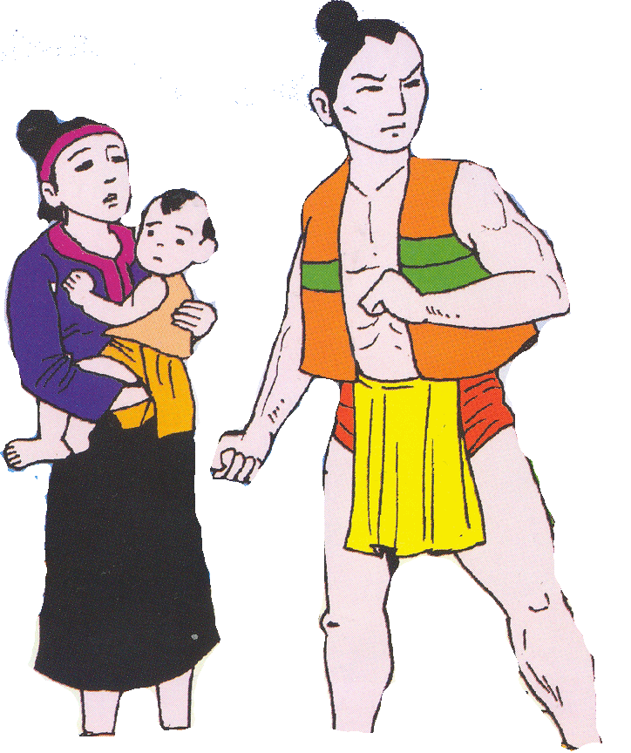
Add a Slide Title - 4

Slide 12
ĐÀM THOẠI – TRÍCH DẪN

Slide 13
-CÔ VỪA KỂ CHO CÁC CON NGHE CÂU CHUYỆN GÌ?
TRONG TRUYỆN CÓ NHỮNG NHÂN VẬT NÀO?

Slide 14
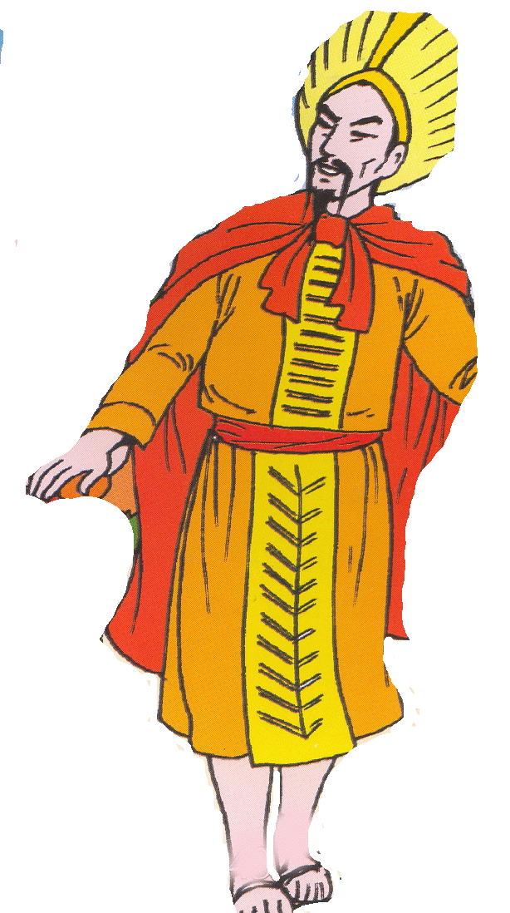
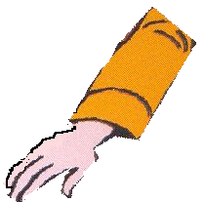


Slide 15
-MAI AN TIÊM LÀ NGƯỜI NHƯ THẾ NÀO?
- VÌ SAO GIA ĐÌNH MAI AN TIÊM BỊ ĐẦY RA ĐẢO HOANG?

Slide 18
-TRUYỆN GÌ ĐÃ XẢY RA TRÊN ĐẢO ?
- VÌ SAO NHÀ VUA LẠI GỌI GIA ĐÌNH MAI AN TIÊM TRỞ VỀ ?

Slide 19
-THỨ QUẢ ĐÓ ĐƯỢC ĐẶT TÊN LÀ GÌ ?

Slide 20
-GIÁO DỤC TRẺ BIẾT DƯA HẤU CŨNG NHƯ CÁC LOẠI QUẢ KHÁC CUNG CẤP RẤT NHIỀU VITAMIN VÀ KHOÁNG CHẤT GIÚP CƠ THỂ CHÚNG TA KHOẺ MẠNH. VÌ VẬY CHÚNG TA NÊN ĂN ĐA DẠNG CÁC LOẠI RAU CỦ QUẢ?

Slide 21
KẾT THÚC
HÁT BÀI : QUẢ

